Slide 1


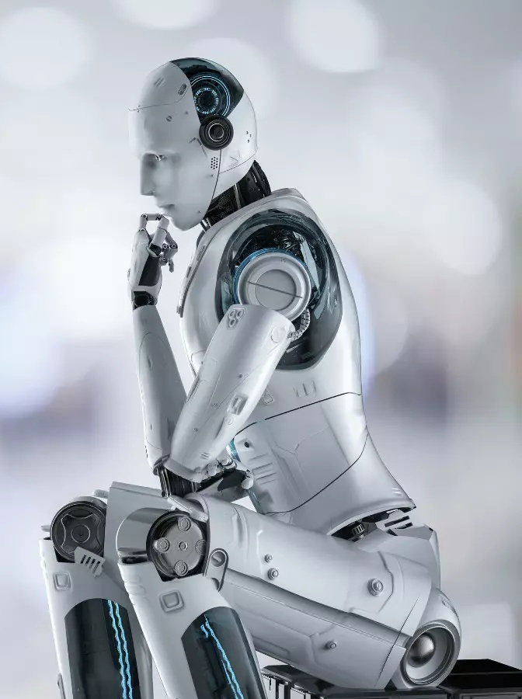
Abu Rayhon Beruniy nomidagi Urganch davlat universiteti
SUN’IY INTELLEKT
Asosiy tushunchalar
Elmurod Quriyozov, PhD
Urganch, 2026-yil

Slide 2



Sun’iy intellekt (SI)(AI)
  Sun’iy Intellekt
  AI Evolyutsiyasi
  AI hozirgi davri
  AI Qo’llanilish sohalari
  AI Muammolari
Reja
Generative AI (Gen AI)
  GenAI O’zi nima?
  Qanday ishlaydi
  Misollar

Slide 3

ARTIFICIAL INTELLIGENCE (AI)
Kirish
Sun’iy Intellekt soha sifatida
MACHINE LEARNING
DEEP LEARNING
GENERATIVE AI (GEN AI)

Slide 4


Intellekt nima?
Intellekt — bu inson yoki tizimning bilim olish, tushunish, muammolarni hal qilish, tajribadan o‘rganish va mantiqiy qaror qabul qilish qobiliyatidir.
Oddiy qilib aytganda, intellekt — bu aql bilan fikrlash va moslashish qobiliyati.
Sun’iy Intellekt nima?
Sun’iy intellekt (AI) — bu inson aqliga xos vazifalarni (o‘rganish, fikrlash, qaror qabul qilish, nutqni tushunish, muammolarni hal qilish) kompyuter yoki mashina orqali bajaradigan texnologiya.
Oddiy qilib aytganda, sun’iy intellekt — bu “aql bilan o‘ylaydigan” dastur yoki mashina.

Slide 5
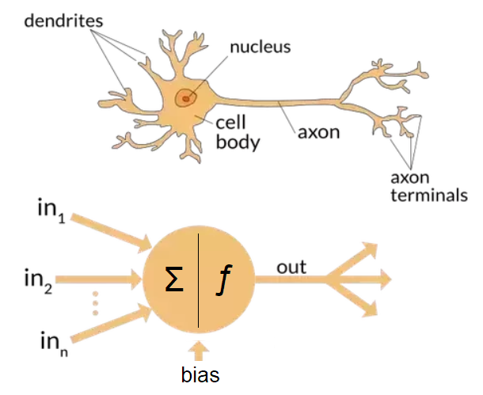
AI Qanday ishlaydi?
AI Orqasida turgan haqiqiy matematika

Slide 6
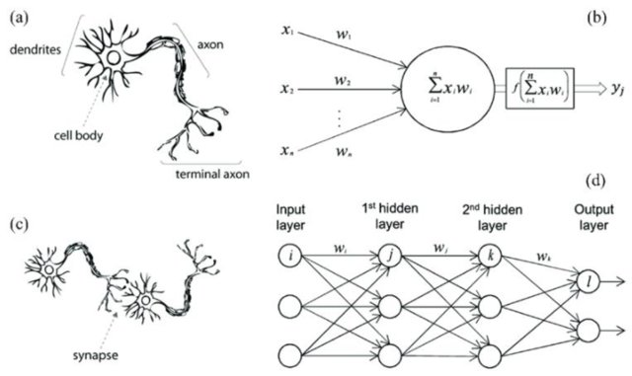
AI Qanday ishlaydi?
AI Orqasida turgan haqiqiy matematika

Slide 7
AI Eolyutsiyasi
Yillar mobaynida AI rivoji
1956
1980
2012
2022-2023
“Sun’iy intellekt” atamasining yaratilishi
Ekspert tizimlar davri
Deep Learning inqilobi
Katta til modellari (LLM) davri

Slide 8
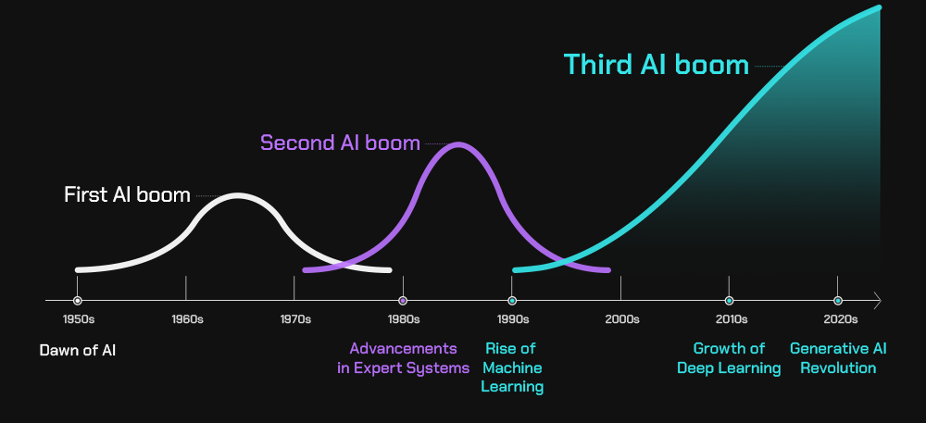
AI Eolyutsiyasi
Asrlar kesimida AI rivoji

Slide 9


Sun’iy intellektning hozirgi holati
Kuchli tomonlari
Katta ma’lumotlarni tez tahlil qilish
Aniqlik va ishonchlilik
O‘rganish va moslashish
Avtomatlashtirish
Til va tasvirni tanish
Bugungi kunda sun’iy intellekt (SI) texnologiyalari ko‘plab sohalarda amaliy darajada ishlay oladigan darajaga yetdi — lekin hali ham inson tafakkuri darajasiga chiqqani yo‘q
Zaif tomonlari
Haqiqiy tushunish yo‘q
Ma’lumotga qaramlik
Ijodiylik va umumiy aql yetishmasligi
Energiya va resurs sarfi katta

Slide 10

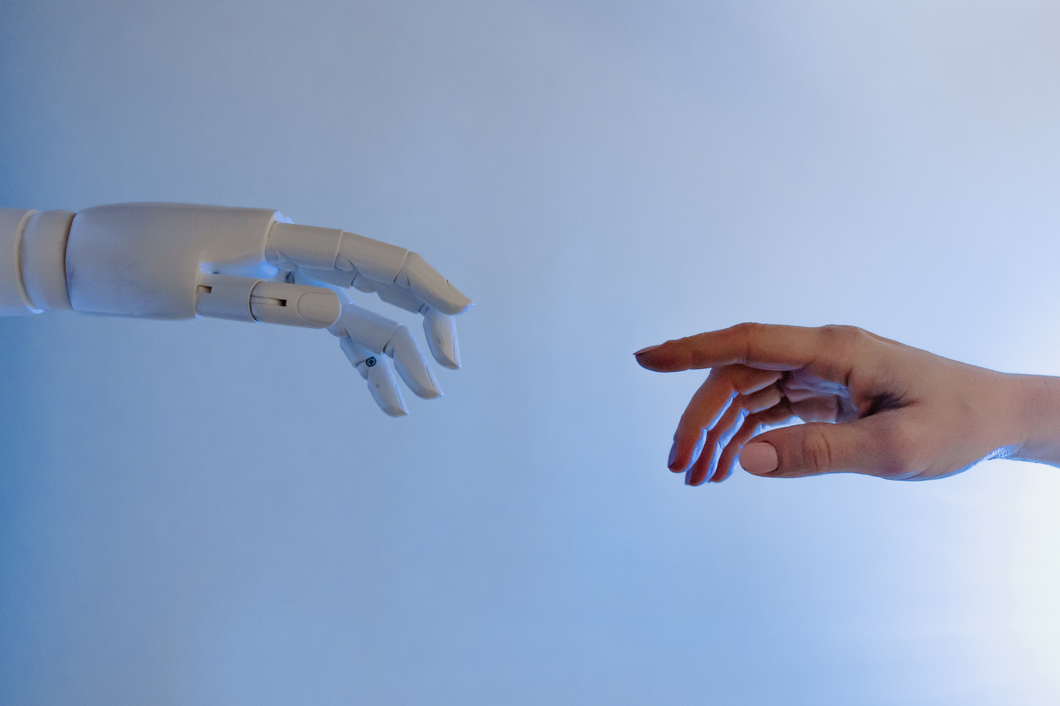
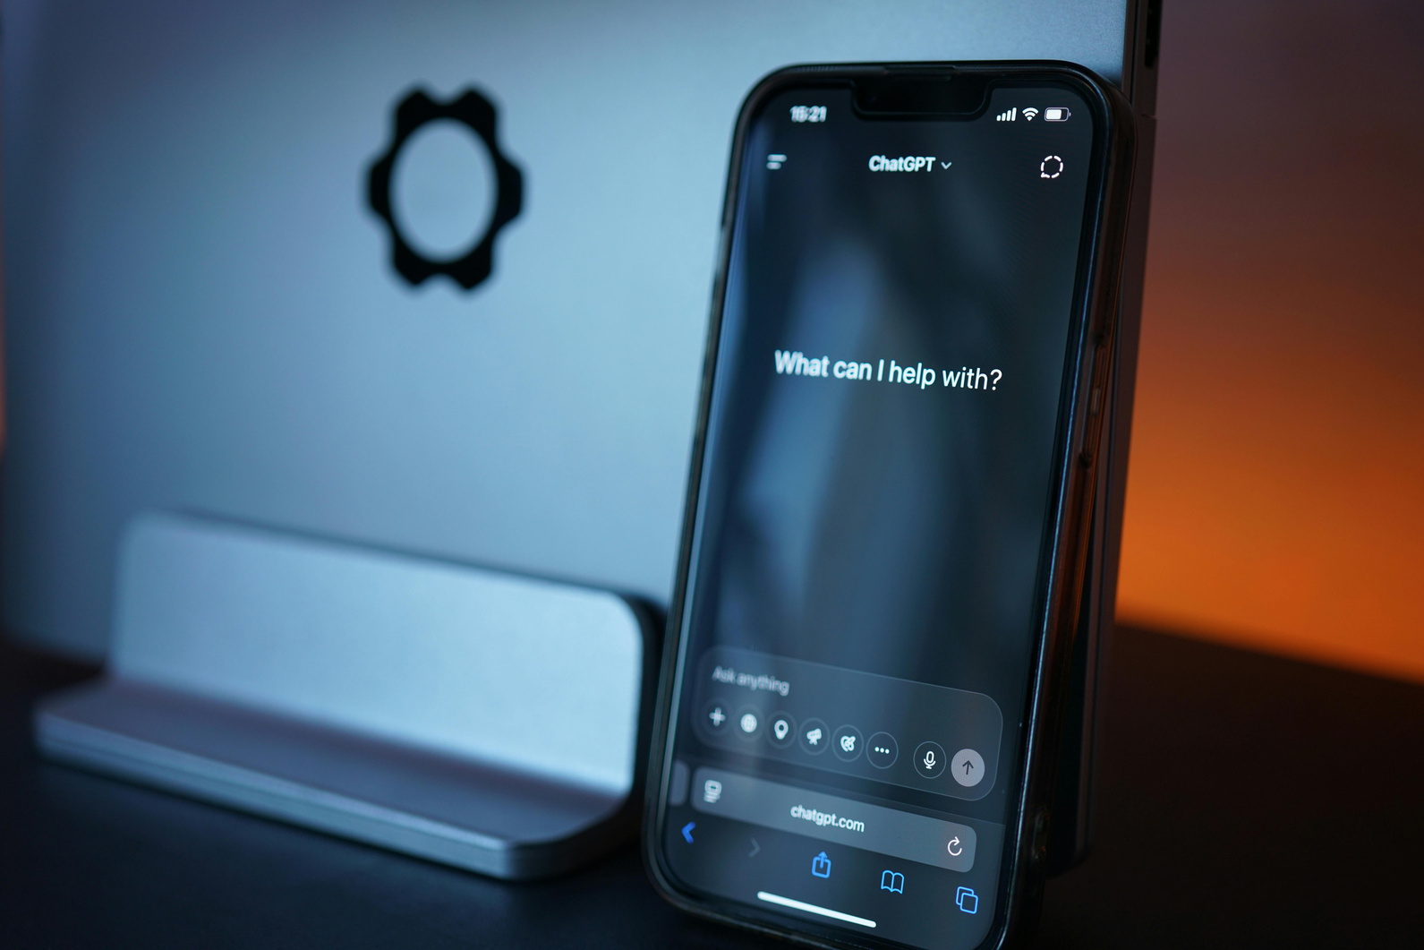
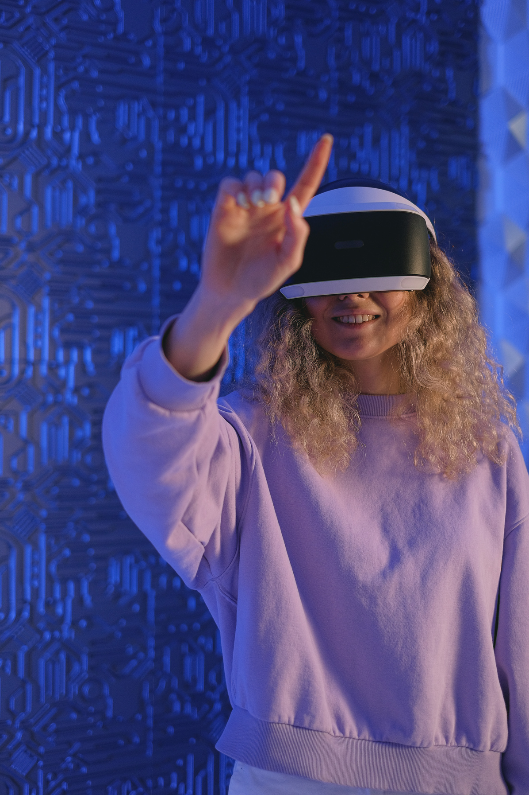
AI Hayotiy Qo’llanishlari
Fraud detection
Customer support
Personalized marketing

Slide 11
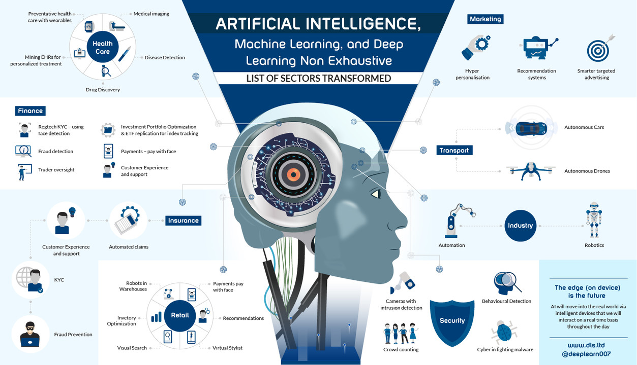

Slide 12




Sun’iy intellektning muammolari va xavflari
Ma’lumot xavflari (Data Risks)
Noto’g’ri ma`lumot, Maxfiy ma`lumot, Bias, Sifat nazorati
Model xavflari (Model Risks)
Tanganing ikkinchi tomoni
Ortiqcha moslashish (overfitting), Tushunarsizlik (black-box), Manipulyatsiyaga ochiqlik, Stabil emaslik
Operatsion xavflar (Operational Risks)
Texnik nosozliklar, Inson nazoratining yetishmasligi, Etik va huquqiy masalalar

Slide 13


Generative AI

Slide 14


GenAI o’zi nima?
GenAI — bu “Generativ sun’iy intellekt” atamasining qisqartmasi bo‘lib, u yangi ma’lumot — matn, rasm, ovoz, video yoki kod — yaratishga qodir sun’iy intellekt tizimlarini anglatadi.
Oddiy sun’iy intellekt mavjud ma’lumotni tahlil qiladi yoki tasniflaydi;
GenAI esa YANGISINI YARATADI.

Slide 15

GenAI qanday ishlaydi?
1-Bosqich
2-Bosqich
3-Bosqich
Ma’lumotlarni o‘rganish
(Training)
Ichki logikani shakllantirish (Pattern Recognition)
Yangi kontent yaratish
(Generation)

Slide 16




GenAI ga misollar
ChatGPT (OpenAI)
DALL·E / Midjourney
Suno AI / Udio
Describe what the tool can create and who might use it.
Describe what the tool can create and who might use it.
Describe what the tool can create and who might use it.

Slide 17
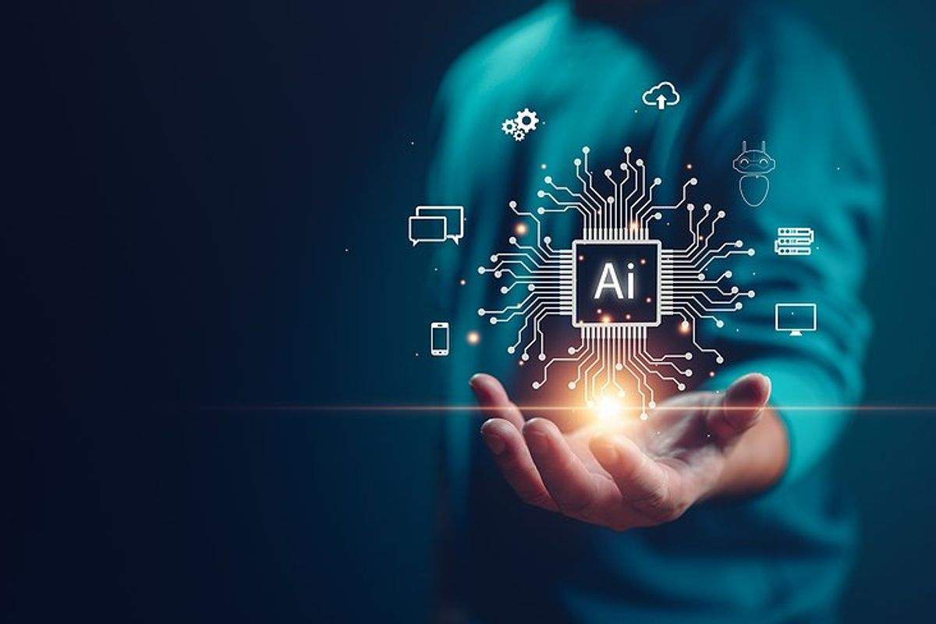
Kelajakka nazar:
AI bilan kelajakka siz qanday fikrdasiz?

Slide 18
Abu Reyhon Beruniy nomidagi Urganch davlat universiteti
E’tiboringiz uchun rahmat
Elmurod Quriyozov, PhD
Urganch, 2025-yil

